Slide 1

CHÀO ĐÓN CÁC CON ĐẾN VỚI LỚP HỌC 1A5

Slide 2
Bài 7: Kính yêu thầy cô

Slide 3
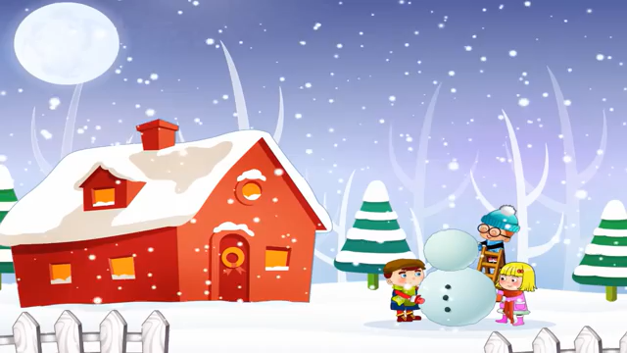

Slide 4
KHÁM PHÁ – KẾT NỐI

Slide 5
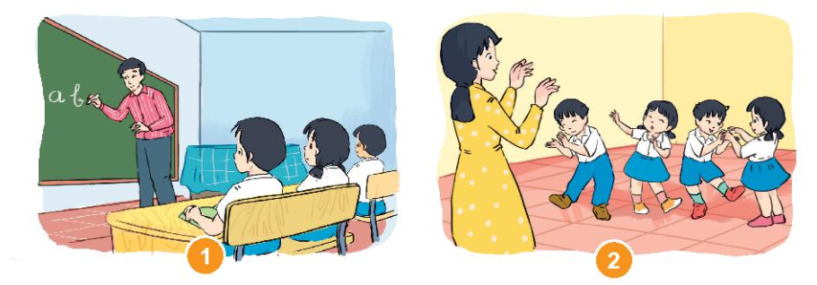
Hoạt động 1: Chia sẻ những điều thầy cô đã làm cho em hằng ngày.
Giảng bài
Dạy em múa hát

Slide 6
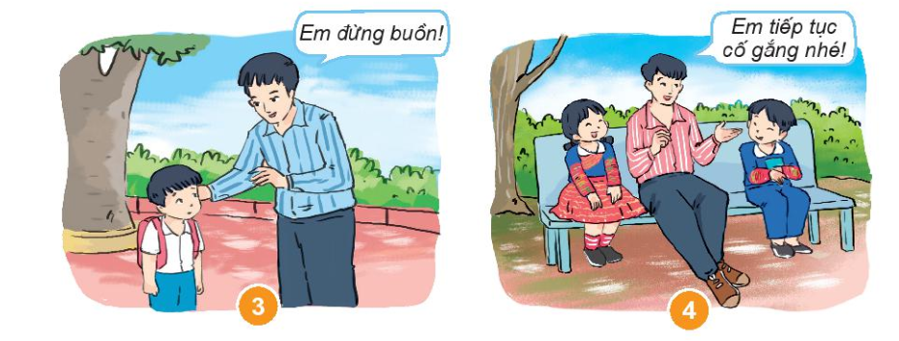
An ủi, động viên các em học sinh

Slide 7
Hoạt động 2: Nêu những việc em cần làm để thể hiện lòng biết ơn, kính yêu thầy cô.
Đi học đúng giờ, tập trung nghe giảng, không nói chuyện, không làm việc riêng….

Slide 8
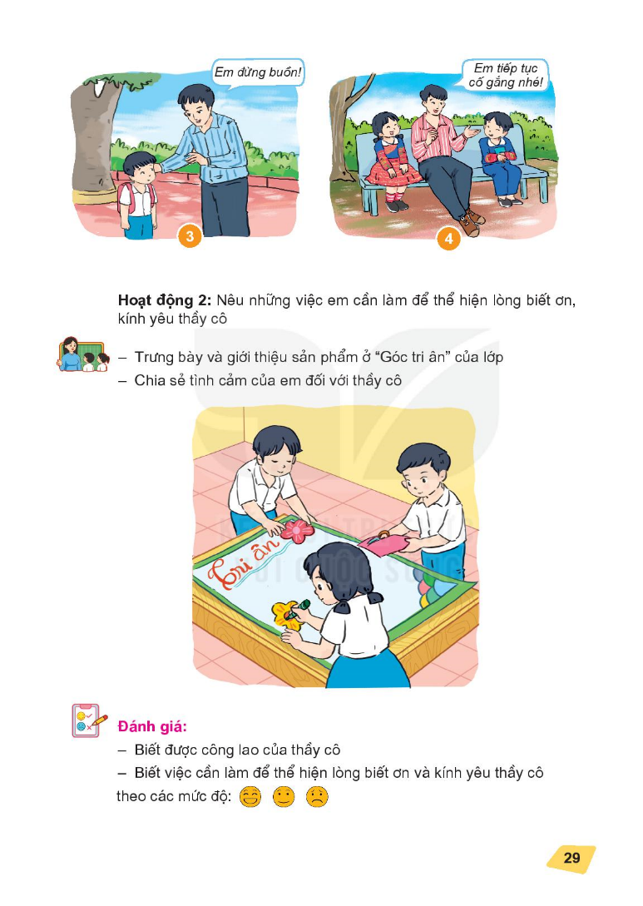

Slide 9
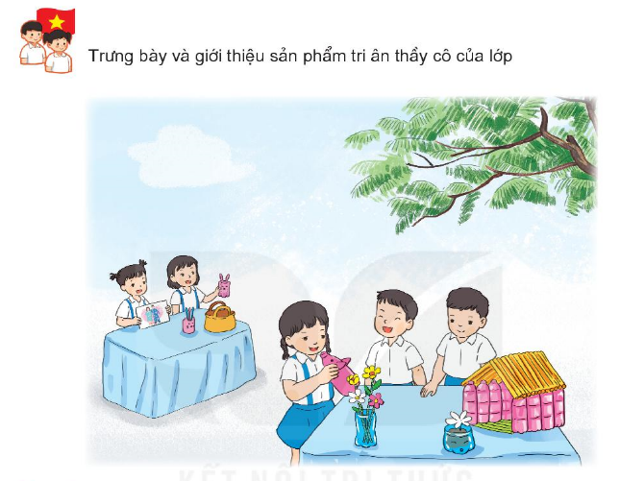

Slide 10

TIẾT 2

Slide 11
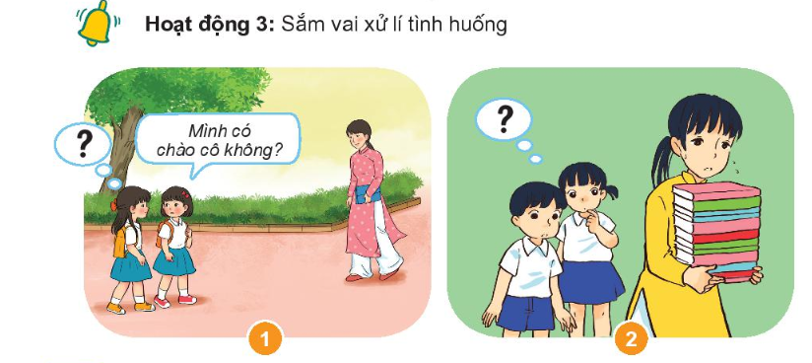
2 học sinh nhìn thầy cô giáo đang bê đồ nặng, các bạn nên làm gì?
2 học sinh nhìn thầy cô giáo không dạy lớp mình và tự hỏi “Mình có chào cô không”

Slide 12
VẬN DỤNG

Slide 13

Hoạt động 4: Làm thiệp tặng thầy cô

Slide 14
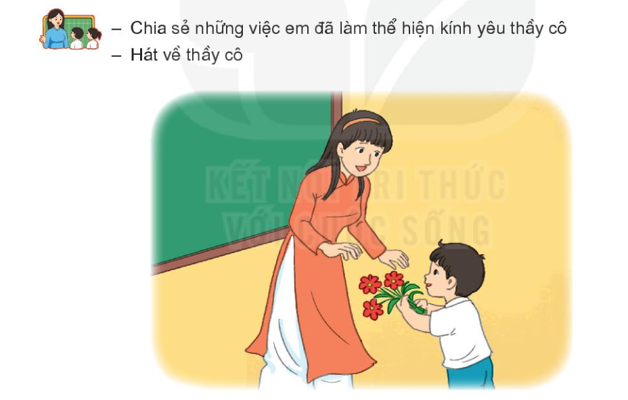
Thầy cô dạy em học chữ, học điều hay, lẽ phải để trở thành con ngoan trò giỏi, người có ích.

Slide 15
HẸN GẶP CÁC EM Ở TIẾT HỌC SAU NHÉ!

